Slide 1
期中專題 細胞
報告人：張翔俊

Slide 2
目的
適合高中職以上的學生或對有興趣此主題的人瀏覽

Slide 3



使用技術
Bootstrap
v4.4.1

Slide 4
網站架構
首頁
動物細胞結構圖
動物細胞胞器介紹
植物細胞結構圖
植物細胞胞器介紹
細菌結構圖
細菌結構介紹

Slide 5
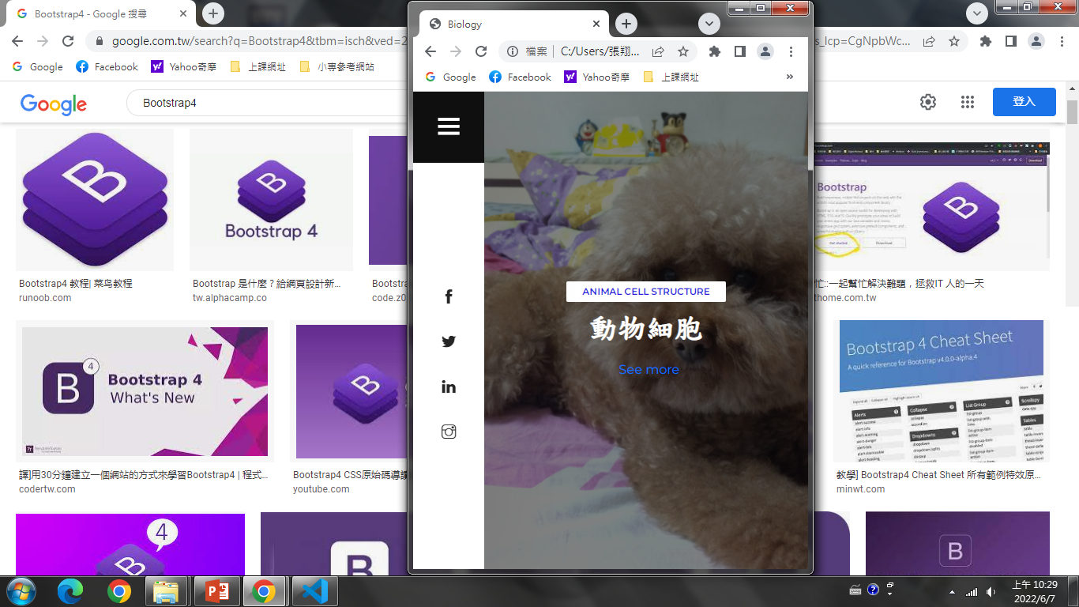
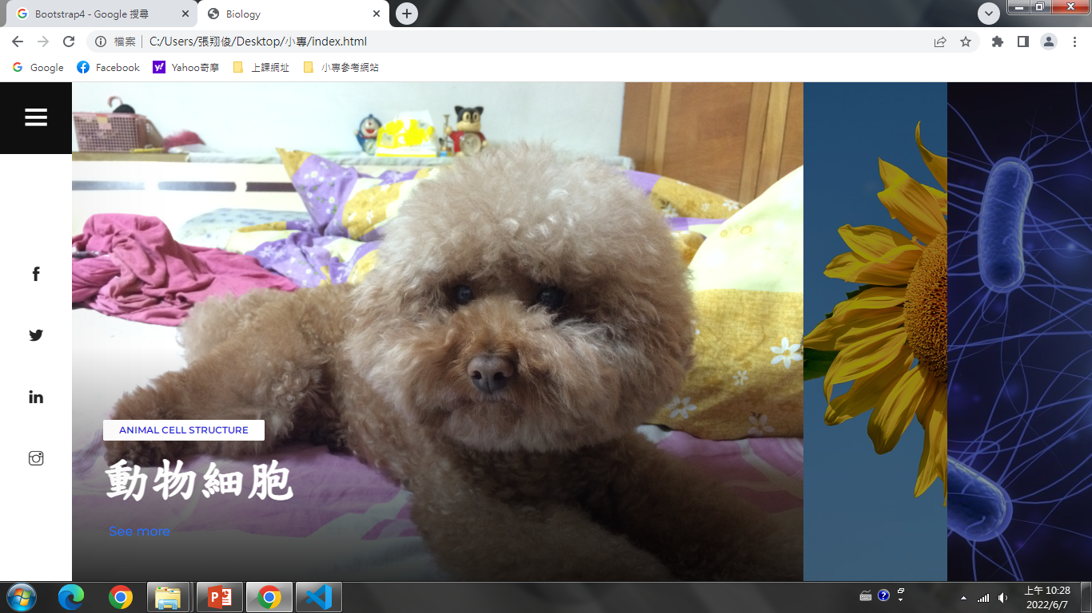
響應式網站

Slide 6
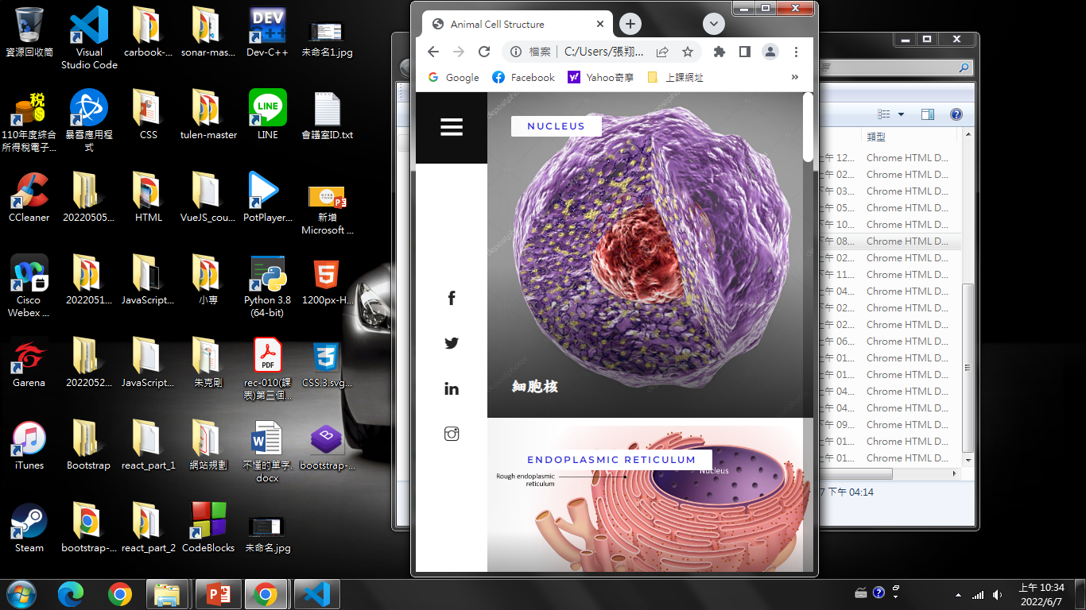
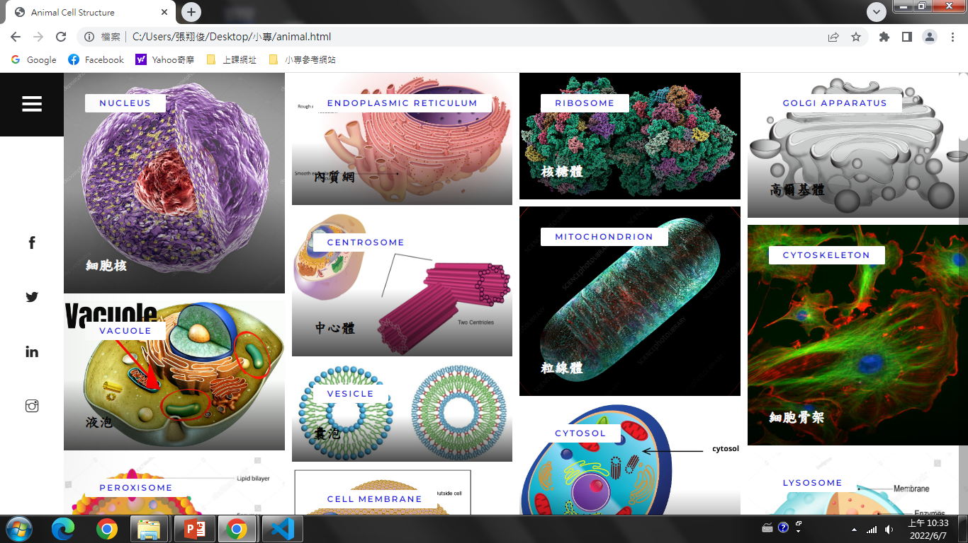
響應式網站

Slide 7
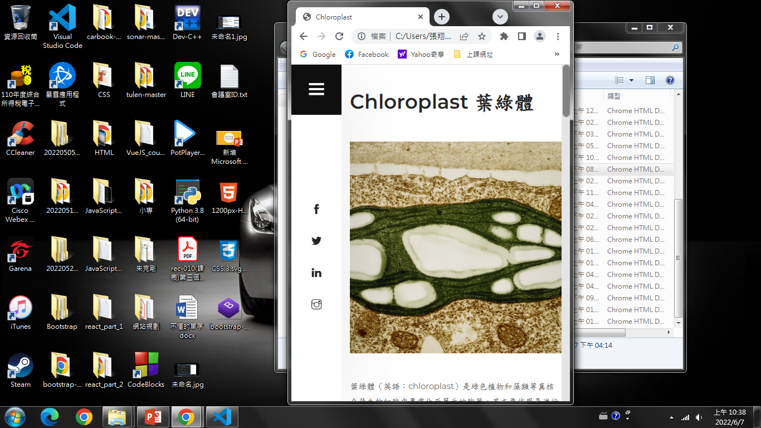
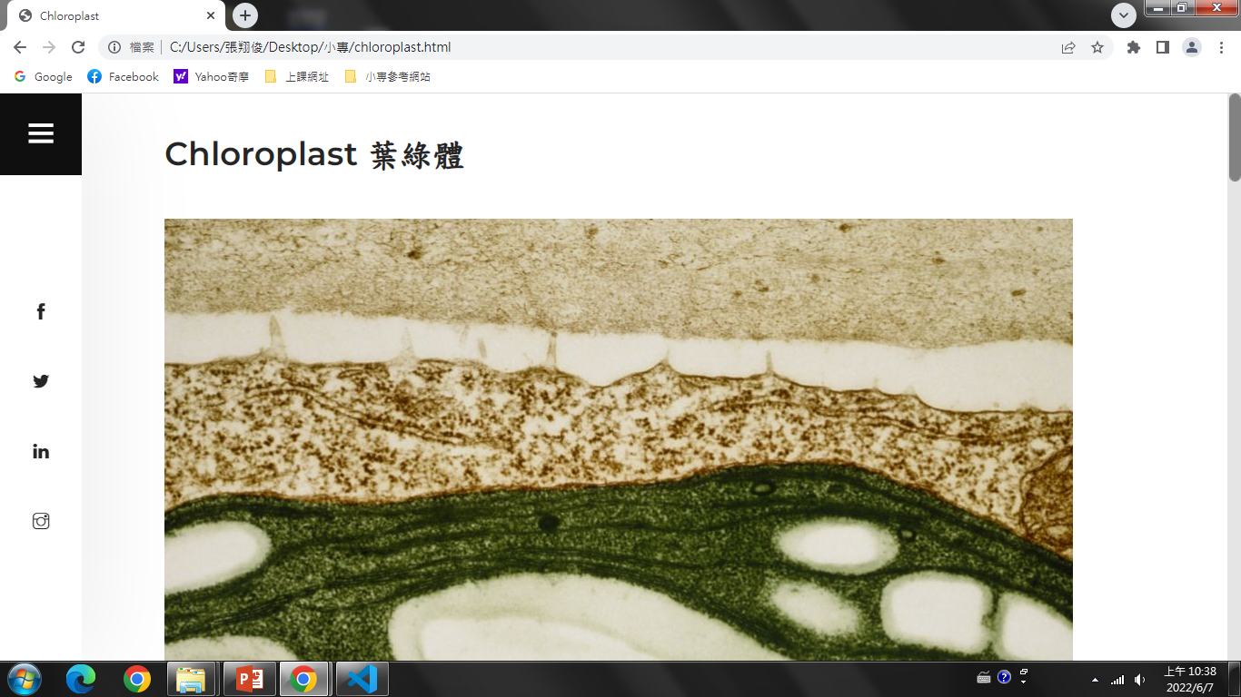
響應式網站

Slide 8
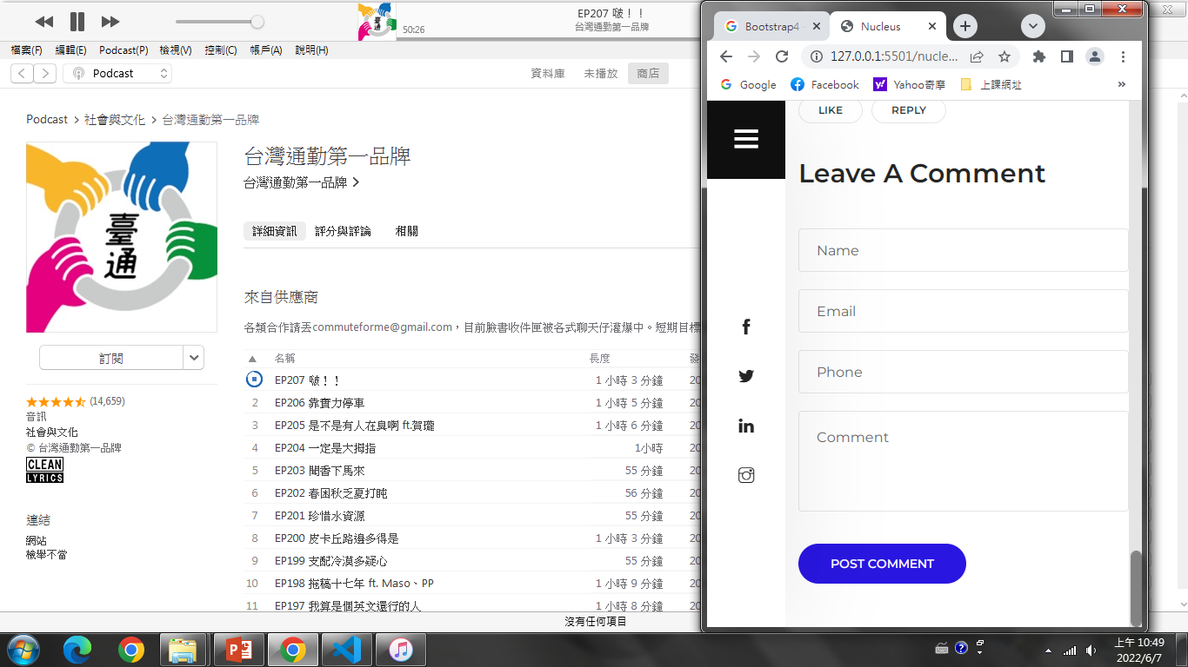
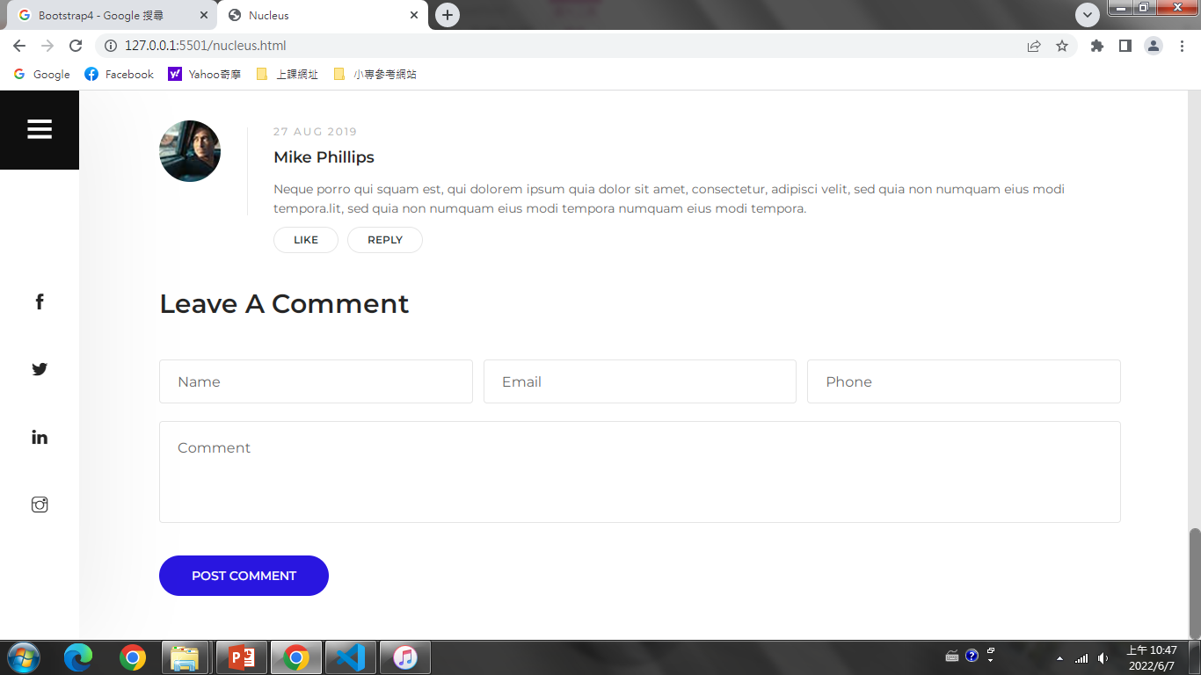
響應式網站

Slide 9

Thank Your for attention!

